Slide 1
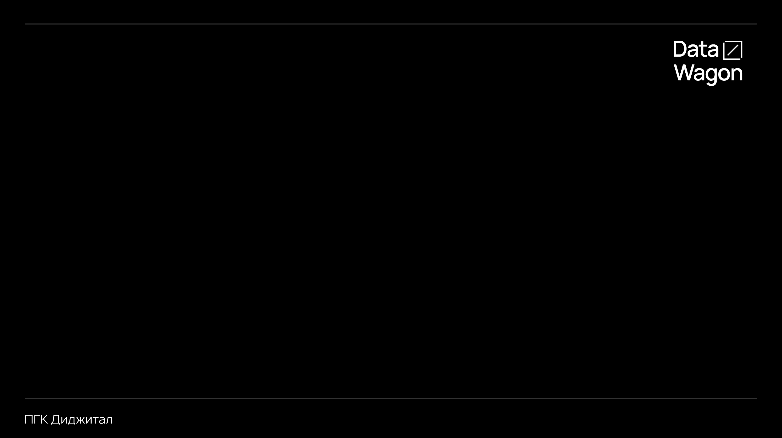

Чек-ап вагона / Прогнозирование отправления вагонов в ремонт презентация
Команда:
Майоров Илья – DS
Петько Артемий - DS

Slide 2
Наше решение позволяет предсказать 75% вагонов, которые потребуют ремонта
TP
TP
- Actual
- Predicted

Slide 3


Технологии
Yandex CatBoost
Классификатор кэтбуст является основой решения
Линейная
регрессия
Вспомогательный метод, который позволяет прогнозировать остаточный пробег на месяц вперед

Slide 4
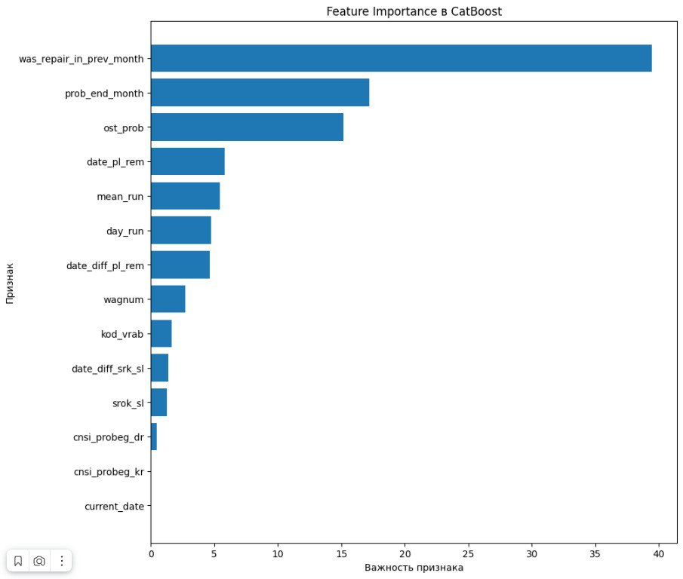
Наблюдения
Наиболее значимые признаки связаны с пробегом вагона
Это объяснимо, ведь пройденное расстояние является основным фактором износа вагоны.

Slide 5
Масштабируемость
Решение предполагает возможность увеличить количество входящих данных.
Кратное увеличение количества вагонов или записей по ним не должно негативно сказать на производительности модели

Slide 6
Пути улучшения
Основной путь улучшения качества модели – углубления в предсказание “вагону потребуется ремонт в течение 10 дней”: разработка специальных фичей и т.д.
Вторым основным путем улучшения модели является улучшения качества предсказания пробега вагона на n дней

